Slide 1
E&B Automobile
12ème Baromètre Ethics & Boards de la féminisation
des instances dirigeantes
2025

Slide 2
Qui est Ethics & Boards?
1ère
banque de données
de Gouvernance d’entreprise
L’acteur Européen
de référence
basé en France
Indépendant
et spécialisé
Au service de
l’évaluation et de la stratégie de Gouvernance

Slide 3
Nous suivons depuis plus de 10 ans 80 indices marché, sectoriels et thématiques dont l’E&B Auto
Stock Exchange Indices
ESG Stock Exchange Indices
Market Indices
~1 000 companies
AEX Index / AMX-Index ATX BEL20 CAC40 / SBF 120 / CAC All Tradable DAX / HDAX / MDAX / SDAX / TecDax DJIA30 / S&P 100 / NASDAQ Euro Stoxx 50 / Eurozone 300 FTSE100 IBEX 35 LuxX Price Index FTSE MIB | NIKKEI OBX OMX Helsinki OMXC OMXS ISEQ PSI20 SMI Stoxx Europe 50 / Stoxx Europe 600 TSX 30 WIG | Euro Stoxx Sustainability 40 Euro Stoxx Sustainability Euronext Low Carbon 100 Europe Eurozone 120 / World 120 Stoxx Europe Low Carbon 100 Stoxx Global ESG Leaders DJSI Europe / World
E&B Aerospace & Defense E&B Automobile E&B Banking E&B Consumer Goods E&B Energy & Utilities E&B Fashion & Luxury E&B Financial Services E&B Healthcare | E&B Information Technology E&B Industrials E&B Insurance E&B IT Services E&B Media & Advertising E&B Pharmaceuticals & Biotechs E&B Real Estate E&B Retail & Distribution | E&B Services E&B Technology Hardware & Semiconductors E&B Telecommunication Services E&B Transport & Logistics E&B Family Europe E&B G7 E&B MENA
CDP Climate Change (A-F) SBTi (committed, 2°c, well below 2°c, 1.5°c) AGEFI Prix Entreprise Durable Equileap Gender Equality Global 100 | CSRHub CSR Rating Ecovadis ESG Rating Global 100 Most Sustainable Companies Indiex Penicaud | Refinitiv Diversity & Inclusion Top 100 Sustainalytics ESG Rating The Valuable 500
E&B Panels
~1 500 companies
ESG Labels

Slide 4
E&B Automobile Europe
36 sociétés
Nokian Tyres
Constructeurs
Volvo Car
Volvo Group
Equipementiers
Autoliv
Dowlais Group
Inchcape
Adient PLC
Aptiv PLC
D’Ieteren Group
Equipementiers
Continental
Elringklinger
Hella Group
Rheinmetall
Schaeffler
Services & Distribution
Auto1 Group
Sixt
Constructeurs
BMW
Dailmer Truck
Dr. Ing. H.C. F. Porsche
Mercedez-Benz Group
Porsche
Traton
Volkswagen
Constructeurs
CNH Industrial
Ferrari
Iveco
Stellantis
Equipementiers
Brembo
Pirelli & C.
CIE Automotive SA

Slide 5
E&B Automotive France
Constructeurs
Équipementiers
Services et Distribution

Slide 6
Focus
E&B Automotive France
Faurecia
Groupe PSA
Michelin
Plastic Omnium
Renault
Valeo
E&B Automobile
Féminisation des Conseils
Où en est-on en Europe et en France ?

Slide 7
E&B Automobile Europe
Nov. 2022 : publication de la Directive européenne « Women on Boards »…
Directive Women on Boards*
37,1%
* Directive européenne 2022/2381 du 23 novembre 2022 :
40% des deux genres hors administrateurs exécutifs ou
33% tous membres du conseil
Transposée dans la loi française par l’ordonnance n°2024-934 du 15 octobre 2024
Intégration des rep. des salariés actionnaires dans l’assiette du calcul des membres du conseil mais pas les rep. des salariés, qui seront dans un collège distinct (modalités d’application à préciser)
Nov. 2022
Source: Ethics & Boards, données de chaque année en mars

Slide 8
E&B Automobile Europe
Conforme depuis 2023 à la Directive européenne de 33% de femmes dans le conseil,
le secteur auto voit la mixité dans le conseil continuer de progresser, de ~3 points en 2024-2025
Directive Women on Boards*
37,1%
* Directive européenne 2022/2381 du 23 novembre 2022 :
40% des deux genres hors administrateurs exécutifs ou
33% tous membres du conseil
Transposée dans la loi française par l’ordonnance n°2024-934 du 15 octobre 2024
Intégration des rep. des salariés actionnaires dans l’assiette du calcul des membres du conseil mais pas les rep. des salariés, qui seront dans un collège distinct (modalités d’application à préciser)
Nov. 2022
Source: Ethics & Boards, données de chaque année en mars

Slide 9
E&B Automobile Europe
Mais moins de 10% des sociétés sont présidées par une femme
Présidentes de Conseils
3
4
3
2
1
Source: Ethics & Boards, données de chaque année en mars

Slide 10
E&B Automobile France
En France, le seuil de 40% de femmes est atteint depuis 2017, mais 1 seule Présidente
1
2
Présidentes de Conseils
1
1
3
4
3
1
2
Source: Ethics & Boards, données de chaque année en mars

Slide 11
Focus
E&B Automotive France
Faurecia
Groupe PSA
Michelin
Plastic Omnium
Renault
Valeo
E&B Automobile
Féminisation des Comités de Conseil
Focus France

Slide 12
E&B Automobile France
La mixité des Comités de Nomination et de Rémunération reste à améliorer
% de femmes dans les Comités
2025
% de Présidentes de Comités
2025
58,1%
Moyenne SBF 120
Moyenne SBF 120
52,5%
51,2%
53,4%
56,1%
50,7%
Source: Ethics & Boards, mars 2025
Notes:
Anne-Marie Couderc @Forvia (Comité des Nominations & RSE)
Annette WINKLER@Renault (Stratégie et RSE)

Slide 13
Focus
E&B Automotive France
Faurecia
Groupe PSA
Michelin
Plastic Omnium
Renault
Valeo
E&B Automobile
Féminisation des Comex / Codir
Où en est-on en Europe et en France ?

Slide 14
E&B Automobile Europe
En Europe, la mixité dans les Comex /Codir stagne en-dessous du seuil de 20%
20%
Source: Ethics & Boards, données de chaque année en mars

Slide 15
E&B Automobile Europe
Et il n’y a qu’une seule femme CEO dans le secteur auto en Europe
1
28,1%
1
1
Source: Ethics & Boards, données de chaque année en mars

Slide 16
E&B Automotive France
La mixité du Comex/ Codir en France se situe à la moyenne européenne, inférieur à 20%
Femmes CEO
1
28,1%
1
Mixité Comex/Codir
Source: Ethics & Boards, données de chaque année en mars

Slide 17
E&B Automobile France
Une belle progression de 4 points pour les fonctions business occupées
par les femmes au sein du Comex /Codir
Répartition des fonctions occupées par les femmes aux Comex /Codir
2024
22 femmes
2025
18 femmes
34%
Business
38%
Business
66%
Support
62%
Support
Source: Ethics & Boards, mars 2025

Slide 18
E&B Automobile France
Large majorité de Directrices Juridique/ Secrétaires Générales
Répartition femmes/ hommes par fonction du Comex
0/ 7
0/ 7
1/ 2
1/ 7
5/7
Source : Ethics & Boards, mars 2025

Slide 19
Focus
E&B Automotive France
Faurecia
Groupe PSA
Michelin
Plastic Omnium
Renault
Valeo
E&B Automobile France
Féminisation des Comex / Codir
Comparaison avec d’autres secteurs

Slide 20
Comparaison sectorielle
SBF 120
La mixité du Comex/ Codir du secteur auto en France est inférieure de 8 pts
à la moyenne du SBF 120 en 2025 vs 1 pt en 2015
SBF 120
+7,1 points
8,2 pts
+6,3 points
+2,6 points
Auto
1,2 pt
+3,8 points
Source: Ethics & Boards. Données mars de chaque année

Slide 21
Comparaison sectorielle
SBF 120
La mixité du Comex/Codir dans le secteur conso a progressé de presque 20 points
en 10 ans vs moins de 7 points dans le secteur auto
Conso
+17,7 points
SBF 120
13,7 pts
Auto
+6,4 points
2,4pt
Source: Ethics & Boards. Données mars de chaque année

Slide 22
Focus
E&B Automotive France
Faurecia
Groupe PSA
Michelin
Plastic Omnium
Renault
Valeo
E&B Automobile France
Féminisation des Comex / Codir
Projection Loi Rixain

Slide 23
E&B Automotive France
Le 1er seuil de la loi Rixain est dans un an…
La loi n° 2021-1774 du 24 décembre 2021 visant à accélérer l’égalité économique et professionnelle, dite loi Rixain, s'attaque aux difficultés persistantes rencontrées par les femmes pour accéder à des postes de haute responsabilité ainsi qu’aux inégalités en matière de rémunération. La loi prévoit des quotas progressifs de féminisation des instances dirigeantes dans les entreprises de plus de 1 000 salariés. À compter du 1er mars 2026, les entreprises concernées devront respecter une répartition d'au moins 30 % de chaque sexe parmi les cadres dirigeants et les membres des organes de direction. Ce seuil passera à 40 % à compter du 1er mars 2029.
* Réduction significative du nombre total de membres de Comex du fait du remaniement du Comex de Stellantis en décembre 2024
Source: Ethics & Boards, données de chaque année en mars

Slide 24
E&B Automotive France
Et il y a urgence pour atteindre le 1er seuil de la loi Rixain en mars 2026
2026
30% ?
19,7%
Hypothèses :
1. Maintien de la taille des Comex et remplacement des hommes par des femmes
2. Maintient du nombre d’hommes dans les Comex
entre 14 et 19 femmes à nommer dans les Comex/ Codir des 6 sociétés
18,6%
16,8%
19,4%
13%
13,9%
+19
+14
*
* Réduction significative du nombre total de membres de Comex du fait du remaniement du Comex de Stellantis en décembre 2024
Source: Ethics & Boards, données de chaque année en mars

Slide 25
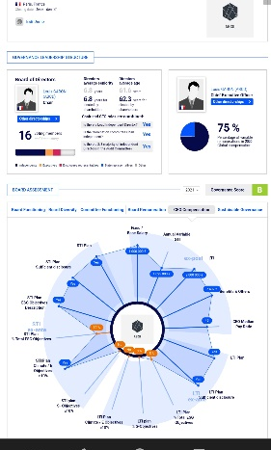
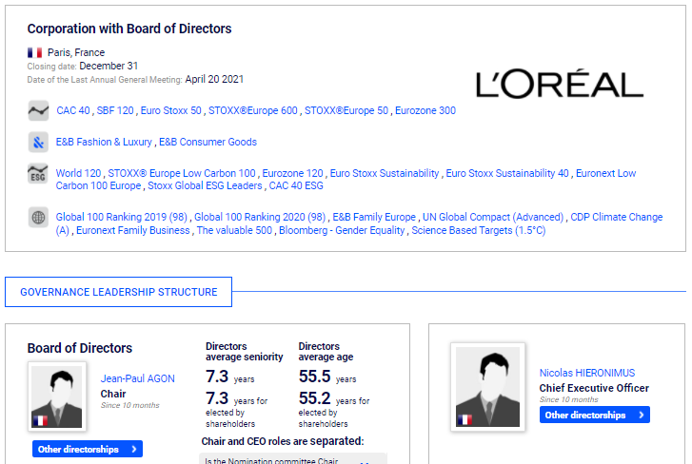
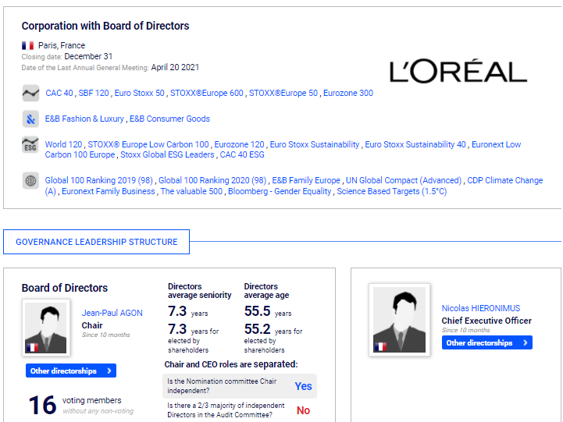
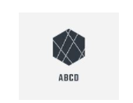
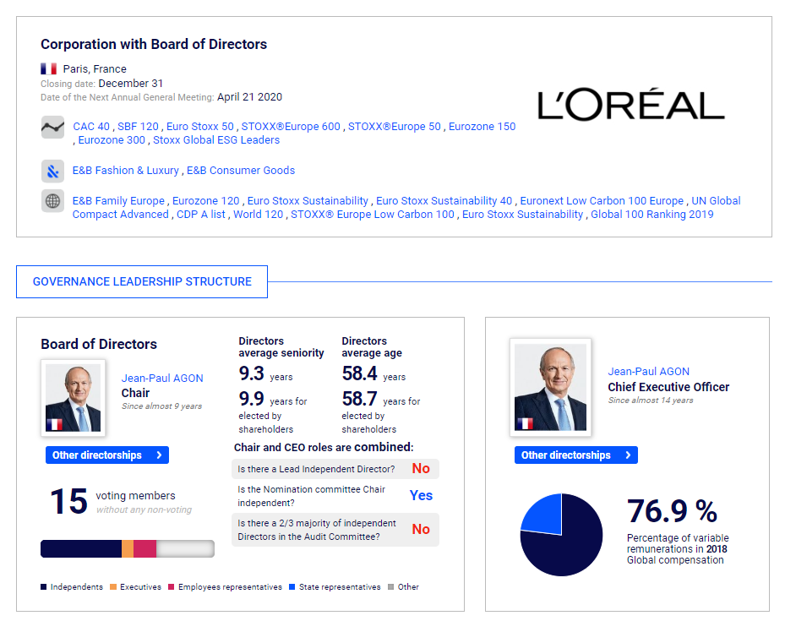
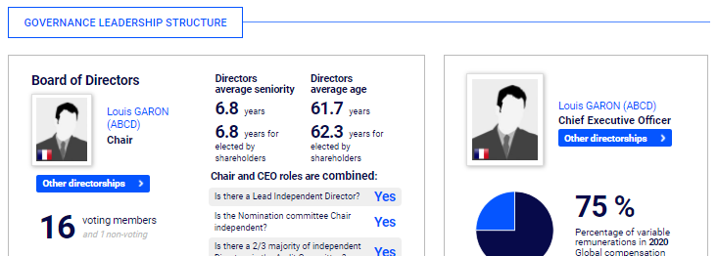
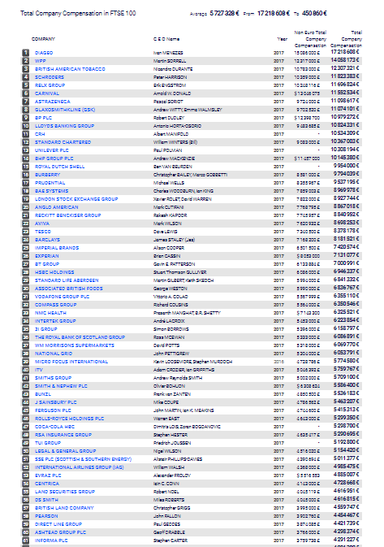
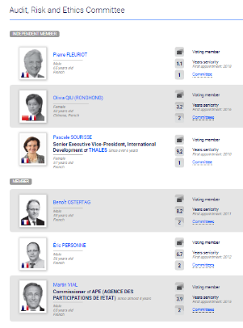
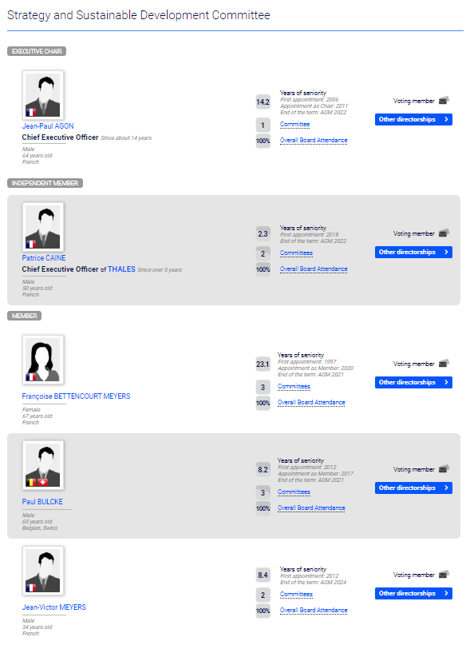
xxx XXXX
xxx XXXX (ABCD)
ETHICS & BOARDS
The Sustainable Governance Specialist
www.ethicsandboards.com

Slide 26
Focus
E&B Automotive France
Faurecia
Groupe PSA
Michelin
Plastic Omnium
Renault
Valeo
Annexes

Slide 27
E&B Automobile
8 présidentes de conseils et CEO dans l’auto
5 Présidentes
CNH Industrial : Suzanne Heywood
Goodyear Tire & Rubber Company : Laurette T. Koellner
Iveco Group : Suzanne Heywood
Michelin : Barbara Dalibard
Tesla : Robyn M. Denholm
2 Présidentes-Directrices Générales
Cummins Inc. : Jennifer Rumsey
General Motors : Mary T. Barra
1 Présidente du Directoire
Daimler Truck : Karin Rådström
Source: Ethics & Boards, données de chaque année en mars

Slide 28
Comparaison sectorielle
SBF 120
La mixité du Comex/Codir : le secteur auto a du retard à rattraper
Source: Ethics & Boards. Données mars de chaque année

Slide 29
Comparaison sectorielle
SBF 120
La mixité du Comex/Codir dans le secteur finance était inférieure au secteur auto
en 2015 mais devance maintenant de 14 points
Finance
+21,2 points
SBF 120
14,4 pts
Auto
+6,4 points
Source: Ethics & Boards. Données mars de chaque année

Slide 30
Comparaison sectorielle
SBF 120
La mixité du Comex/Codir : le secteur Tech comparablement moins féminisé a également fait mieux que le secteur auto en 10 ans…
SBF 120
Tech
6 pts
+9,2 points
Auto
+6,4 points
Source: Ethics & Boards. Données mars de chaque année

Slide 31
Comparaison sectorielle
SBF 120
La mixité du Comex/Codir dans les secteurs Aérospatial & Défense et Construction & BTP s’améliorent beaucoup plus vite depuis 2020…
SBF 120
Aérospatial & Défense
+11,1 points
Auto
Construction & BTP
+6,4 points
+15,6 points
Source: Ethics & Boards. Données mars de chaque année

